Slide 1
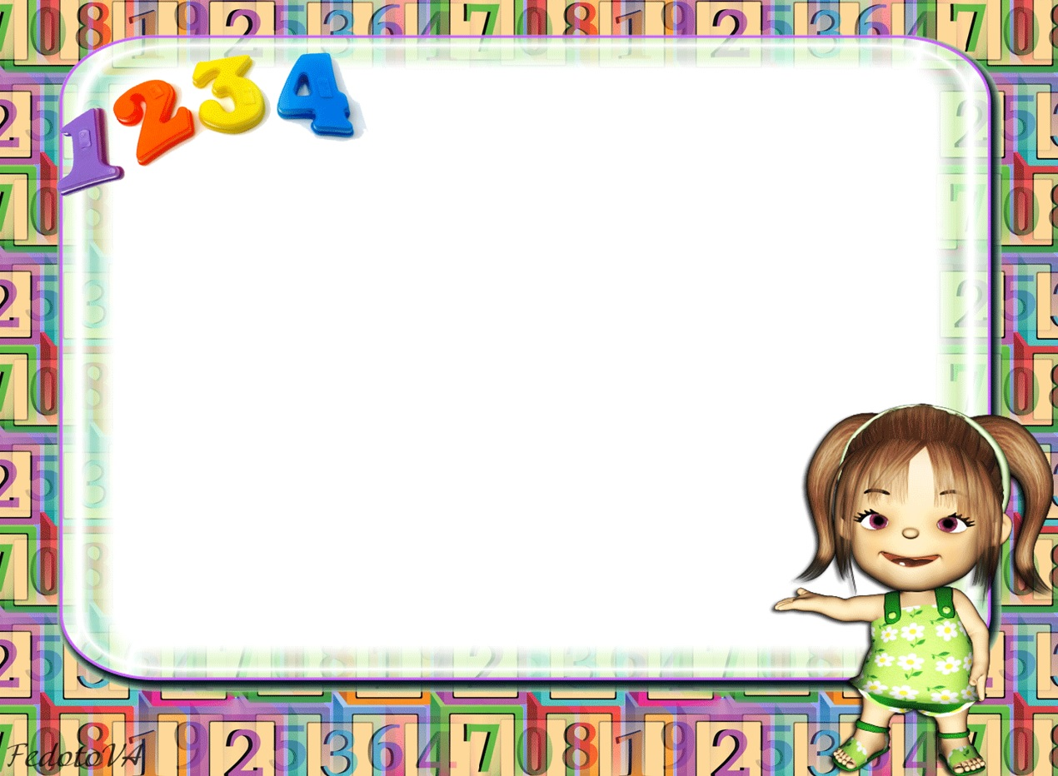
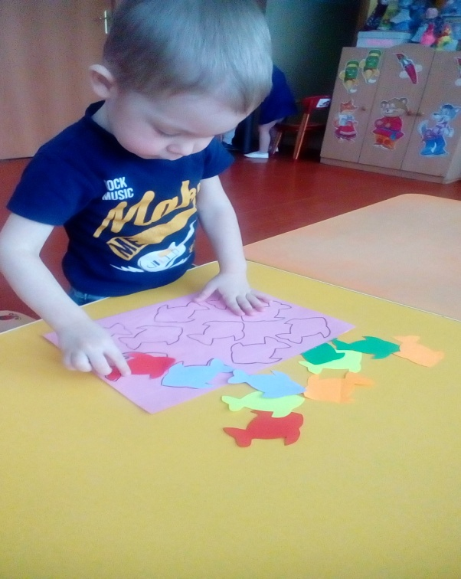
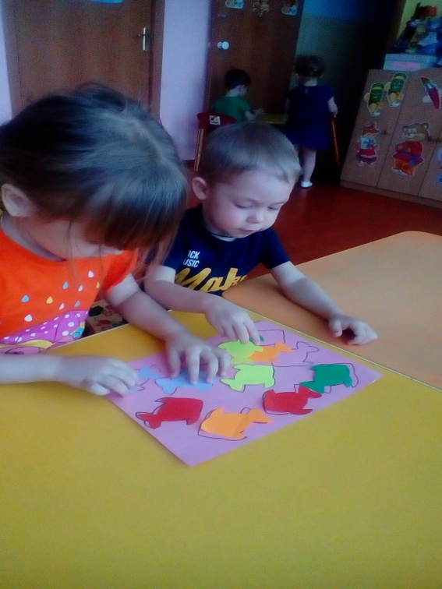
Развитие логического мышления в младшем дошкольном возрасте.

Slide 2
Особенности логического мышления
в младшем дошкольном возрасте
К трём годам , пережив кризис трёхлетнего возраста, дети начинают осознавать себя как отдельную личность и чутко реагируют на то, как эту личность оценивают окружающие.
Малыши постепенно осваивают сюжетно-ролевые игры, а переход от предметно-действенного мышления к мышлению наглядно-образному помогает им играть «понарошку», заменяя одни предметы другими или манипулируя вымышленными аксессуарами.
Стремительно развивающийся словарный запас, активная познавательная деятельность помогают карапузу осмысленно использовать в речи различные понятия, заменяя ими конкретные объекты. Всё это в совокупности создаёт базу, необходимую для включения отвлеченного, или логического мышления.

Slide 3
Почему так важно научить ребёнка мыслить логически?
Дело в том, что, опираясь на логику, человек обретает возможность эффективно решать разнообразные задачи:
выделять части целого;
группировать объекты и явления по заданным признакам;
находить общее в группе предметов;
выделять лишний предмет из представленной группы;
определять связи между предметами;
находить причинно-следственные связи;
строить гипотезы, предлагая аргументы в их защиту.

Slide 4
Особенность развития логики
в 3-4 года.
Мыслительный процесс носит эмоциональный характер. Он интересен и увлекателен для ребенка, который, играя, не вдаваясь в излишние подробности, стремиться к обоснованию, доказательству, поиску причин.
О развитии логического мышления у ребенка свидетельствует появление огромного количества вопросов – почему? Как? Откуда? Зачем? И другие.

Slide 5
Первые логические игры – эти игры
очень просты, с их помощью тренируются базовые логические приёмы.
Умение обобщать предметы в группы по их характерным свойствам- Это лото, где на одном поле собираются карточки с изображением предметов или явлений объединенных в одну группу.
Умение выделять часть из целого –
это пазлы, кубики с частями картинки, всевозможные конструкторы;
Умению сравнивать и анализировать -
например игра с помощью карточек «Найди лишний предмет»; «Ошибки», «Что правильно, что неправильно»
Игры на ассоциативное мышление –
тренируется игрой, где надо подбирать друг к другу карточки с изображениями различных предметов, но связанных между собой логически. Например, тучка – зонтик, тарелка – ложка, футбольные ворота – мяч, и другие.

Slide 6
Развитие мышления происходит
в разных направлениях, поэтому и логические
игры можно разделить на разные виды
в зависимости от их направленности.
1.Игры для развития сообразительности и находчивости:
Например, игра «цепочка», «съедобное – не съедобное», и другие.
2. Речевые игры для развития логики –
например: Лингвистическая логическая задача –
это небольшой рассказ, в котором есть какая-то загадка;
игра «Продолжи слово» и т. д.
3. Графические игры:
Это разные лабиринты, логические таблицы, где
необходимо ответить на вопрос, что-то дорисовать,
провести, обозначить.

Slide 7
В 3–4 года логическое мышление находится на начальной стадии формирования, но под чутким руководством внимательных взрослых малыш развивается быстро и легко.
Предлагая карапузу интересные, увлекательные для него игры и упражнения, вовлекая его в процесс через положительные эмоции, вы приучаете ребёнка мыслить, анализировать, обобщать. Регулярные систематические занятия — залог педагогического успеха!

Slide 8
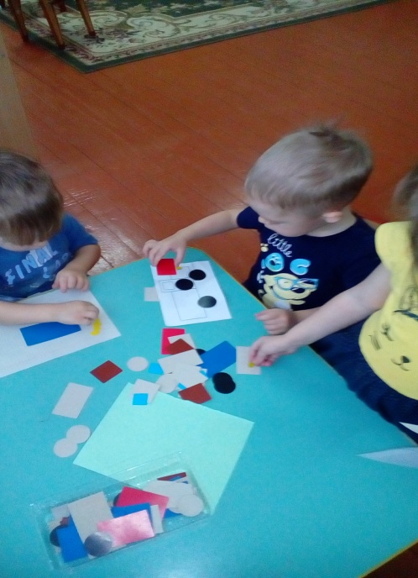
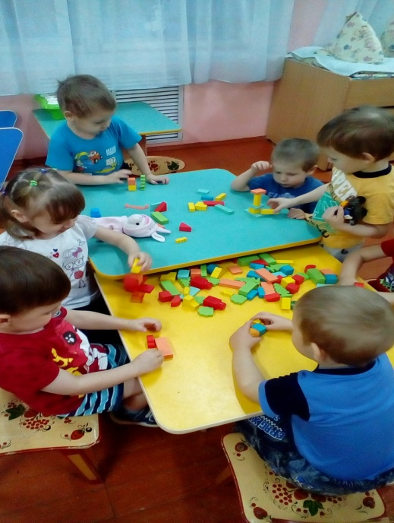
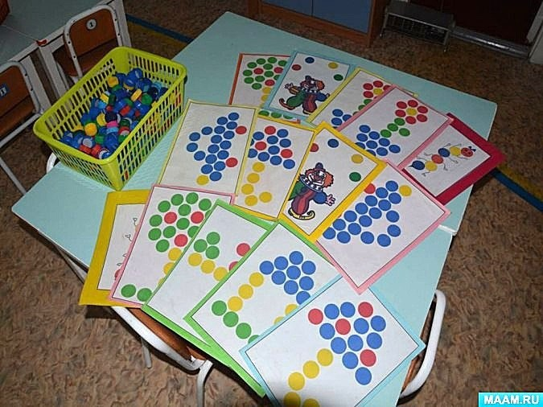

Slide 9
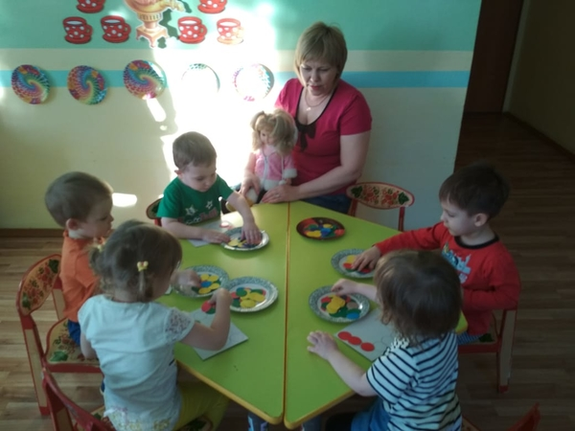
Спасибо за внимание!

